Slide 1
Муниципальное казённое дошкольное образовательное учреждение детский сад «Рыбка» Управленческий портфель «ИННОВАЦИЯ- СУПЕР УСПЕХ» Проект «Я новатор +» «Внедрение «НеоМетодик» во все режимные моменты образовательного процесса ДОО для развития инновационного мышления у детей старшего дошкольного возраста (5-7 лет)» п. Тазовский, 2018 г.

Slide 2
Срок реализации проекта | 15.09.2018 – 25.05.2021г.
Куратор проекта | Мельник Наталья Анатольевна, начальник отдела дошкольного образования Департамента образования Администрации Тазовского района
Руководитель проекта | Шабашева Елена Анатольевна, заведующий МКДОУ детский сад «Рыбка»
Рабочая группа проекта | Штрек Н.В. заместитель заведующего, 1 категория Чабарина Л.Ю. учитель – логопед, высшая категория Князькова И.Ф., Педагог – психолог Лапсуй А.А., социальный педагог

Slide 3
 | Цель: Формирование инновационного мышления у детей с разными личностными особенностями посредством внедрения «НеоМетодик» в образовательный процесс МКДОУ детский сад «Рыбка»
 | Задачи проекта
1 | Организация внутри корпоративного обучения педагогических работников МКДОУ детский сад «Рыбка» по содержанию методов инновационного мышления
2 | Внедрение новых форм организации режимных моментов и проведения НОД
3 | Вовлечение родительской общественности путем организации обучения и погружения в инновационную деятельность ДОО

Slide 4
Этапы реализации проекта
1 этап – изучение инновационного мышления различными методами | Разработка Плана мероприятий «Я НОВАТОР +» Корпоративное обучение по плану Создание раздела на сайте МКДОУ детский сад «Рыбка» | Педагогический совет № 2 от 13.12.2019г. Тестирование с использованием диагностики Торренс 21.01.2019г. Мастер класс «Развитие креативного мышления», 25.01.2019г. http://taz-ribka.ru/
2 этап – мониторинга результативности по «НеоМетодикам» | Создание банка методик определения инновационного (креативного, творческого) мышления. | Октябрь 2018г. - апрель 2019г.
3 этап – издание сборника методических рекомендаций для ДОО по «НеоМетодикам» |  | 2020 -2021 учебный год

Slide 5
План мероприятий по реализации инновационного проекта «Я НОВАТОР +»
Дата проведения | Время проведения | Мероприятия | Оборудование | Ответственный
21.01.2019 | 13:00 | Корпоративное обучение | Бумага А4, карандаши, ручки | Заведующий Шабашева Е.А.
25.01.2019 | 13:30 | Мастер класс «Развитие креативного мышления» | Ватман, тушь, трубочки коктейльные | Зам.заведующий Штрек Н.В.
08.02.2019 | 13:30 | Творческое задание «Составь рассказ» | Цветные карандаши, ручка | Заведующий Шабашева Е.А., зам.заведующий Штрек Н.В., педагог- психолог
28.02.2019 | 13:30 | 1.Упражнение «Каракули» 2.Упражнение «Незнакомый рисунок» | Ручка, фломастеры, цветные карандаши | Заведующий Шабашева Е.А., зам.заведующий Штрек Н.В., педагог- психолог
15.03.2019 | 13:30 | Метод развития инновационного мышления Эдвард де Боно и его «Шесть шляп мышления» | Шляпа: синяя, белая, красная, черная, жёлтая, зелёная | Заведующий Шабашева Е.А., зам.заведующий Штрек Н.В., педагог -психолог
05.04.2019 | 13:30 | Задания творческого характера «Закончи рисунок» | Цветные карандаши | Заведующий Шабашева Е.А., зам.заведующий Штрек Н.В., педагог -психолог
26.04.2018 | 13:30 | «Составь рассказ» | Бумага А4, ручки | Заведующий Шабашева Е.А., зам.заведующий Штрек Н.В.,педагог- психолог
17.05.2019 | 13:30 | Подведение итогов. Тест креативности Э. Торренса «Диагностика творческого мышления» | Цветные карандаши | Заведующий Шабашева Е.А., зам.заведующий Штрек Н.В., педагог-психолог

Slide 6
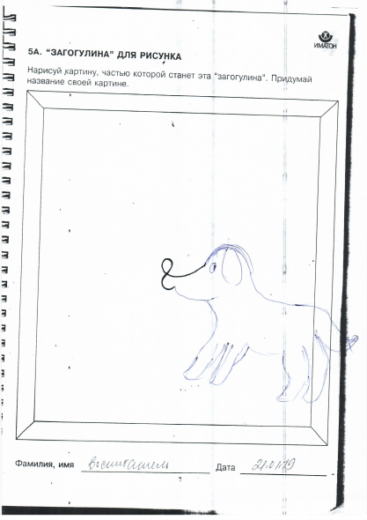
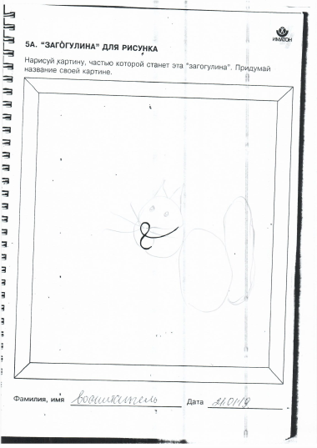
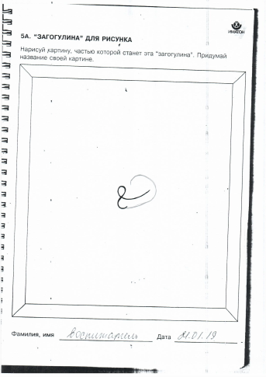
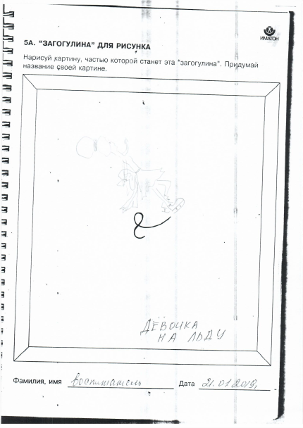
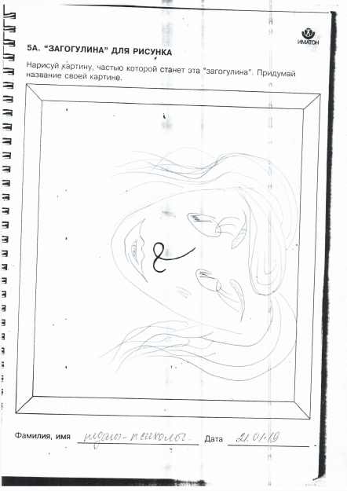
Практические задания
Цель: обучение педагогов приемам творческого мышления

Slide 7
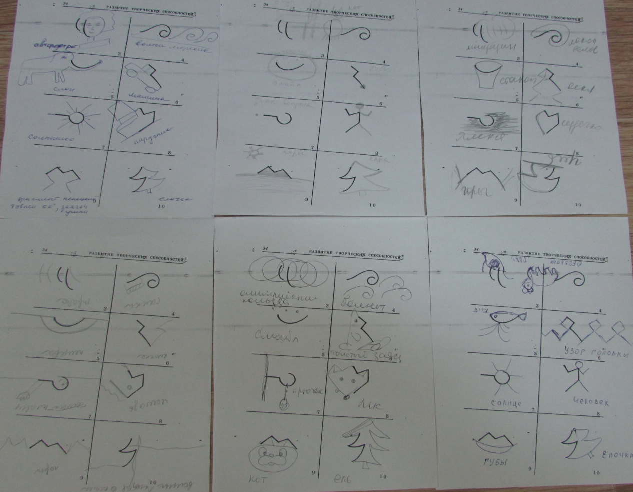
Практические задания
Цель: обучение родителей приемам творческого мышления

Slide 8
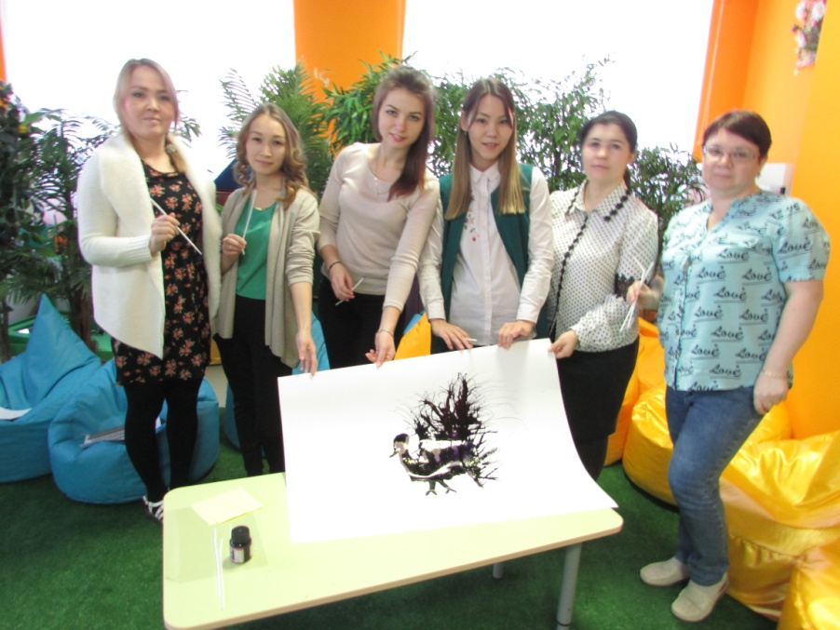
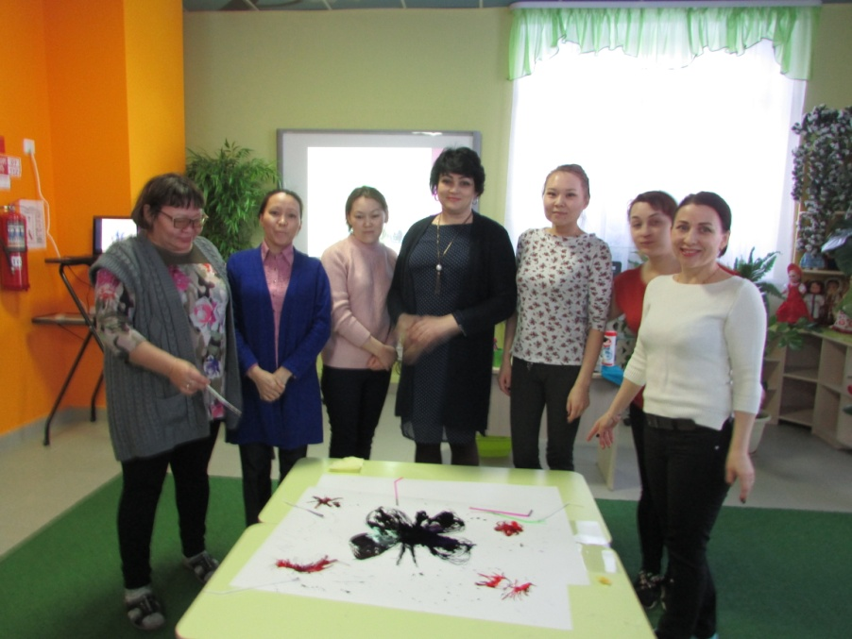
Практические задания
Цель: развитие креативного мышления посредством графического рисования в технике кляксография

Slide 9
Контрольные точки
Диагностика творческого мышления детей, тест личностных творческих характкристик
Создан раздел на сайте МКДОУ детский сад «Рыбка» http://taz-ribka.ru/524/

